Slide 1


Использование проектной деятельности в ДОУ
Подготовила:
Воспитатель 1 квалификационной категории: Агаева Г.З.

Slide 2
Что же такое «ПРОЕКТ»?
В этимологическом словаре слово «проект» заимствовано из латыни и означает «выброшенный вперёд», «выступающий», «бросающийся в глаза».
Проект – это специально организованный воспитателем и самостоятельно выполняемый воспитанниками комплекс действий, направленных на разрешение проблемной ситуации и завершающихся созданием творческого продукта.
Метод проектов – это педагогическая технология, стержнем которой является самостоятельная деятельность детей –исследовательская, познавательная, продуктивная, в процессе которой ребёнок познаёт окружающий мир и воплощает новые знания в реальные продукты.

Slide 3

В И Д Ы П Р О Е К Т О В В Д О У
Творческие проекты
дети экспериментируют, а затем результаты оформляют в виде газет, драматизации, детского дизайна.
Исследовательские-творческие проекты
оформление результата в виде детского праздника, детского дизайна, например
«Неделя театра»
Ролево-игровые проекты
с элементами творческих игр, когда дети входят в образ персонажей сказки и решают по-своему поставленные проблемы.
Информационно-практико-ориентированные проекты
с элементами творческих игр, когда дети входят в образ персонажей сказки и решают по-своему поставленные проблемы.

Slide 4
Типы проектов:
По доминирующему методу.
По характеру контактов.
По характеру содержания.
По количеству участников
По характеру участия ребенка в проекте.
По продолжительности.

Slide 5
Проектная деятельность.
Основные виды деятельности детей, организация которых обеспечивается воспитателем | Дни недели
 | Пн | Вт | Ср | Чт | Пт
Организованная образовательная деятельность
Наблюдения (экскурсии, прогулки)
Экспериментирование , моделирование
Коммуникативные навыки
Дидактические игры
Художественная деятельность
Театрализованные игры
Конструирование
Спортивные игры

Slide 6

Муниципальное автономное дошкольное образовательное учреждение города Нижневартовска детский сад №80 «Светлячок»
Педагогический проект для детей старшего дошкольного возраста
«В мире сказок»
Подготовила воспитатель:
Агаева Г.З.

Slide 7

Цель: прививать любовь к литературным сказкам через театрализованную деятельность.
Участники: дети старшей группы, родители, воспитатели, музыкальный руководитель и педагог психолог.
Тип проекта: познавательно - творческий, краткосрочный
Сроки реализации: март, апрель.
Ожидаемые результаты:
повышение интереса детей и родителей к художественной литературе;
активное участие родителей в данном проекте;
проявлять любовь к сказкам, к книгам и к театральной деятельности;
знать и называть прочитанные сказочные произведения, их авторов, тексты, персонажей;
знать различные виды театров и уметь показывать их;
уметь использовать различные средства выразительности.

Slide 8
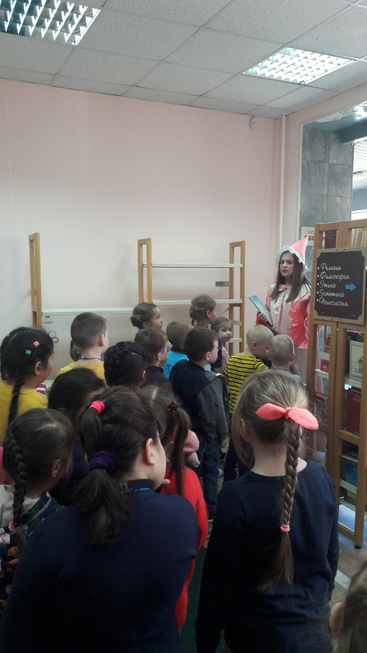
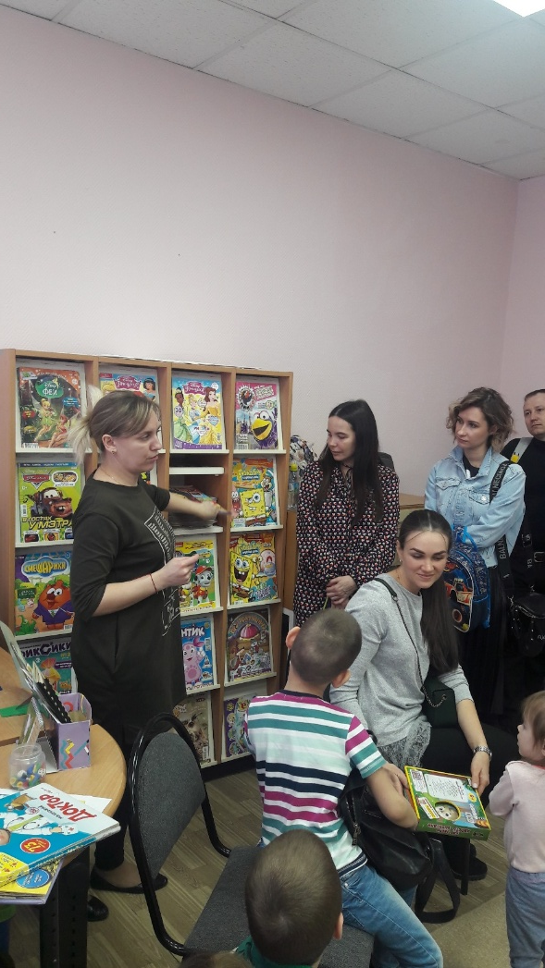
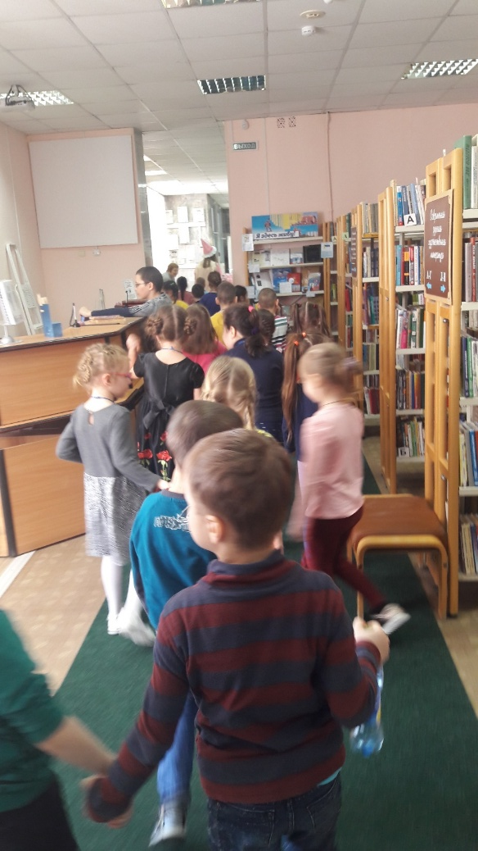
Экскурсия в центральную детскую библиотеку «Читаем город!»

Slide 9
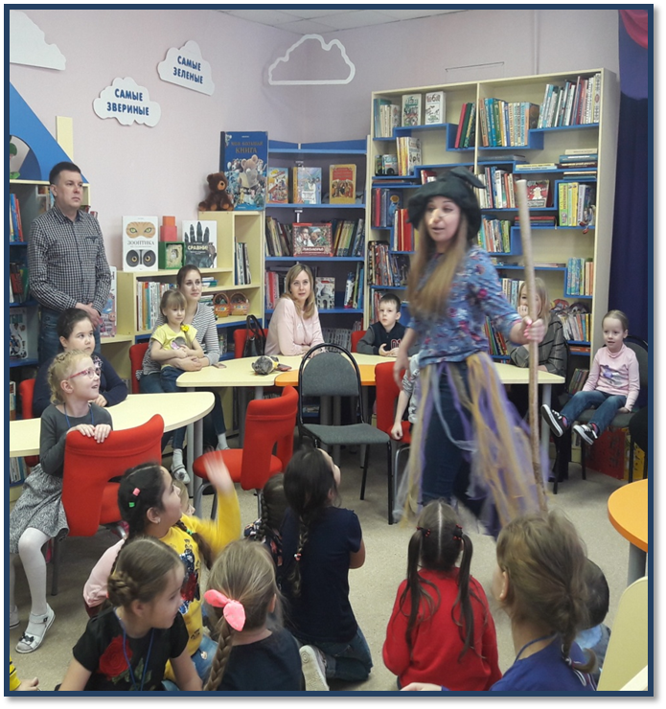
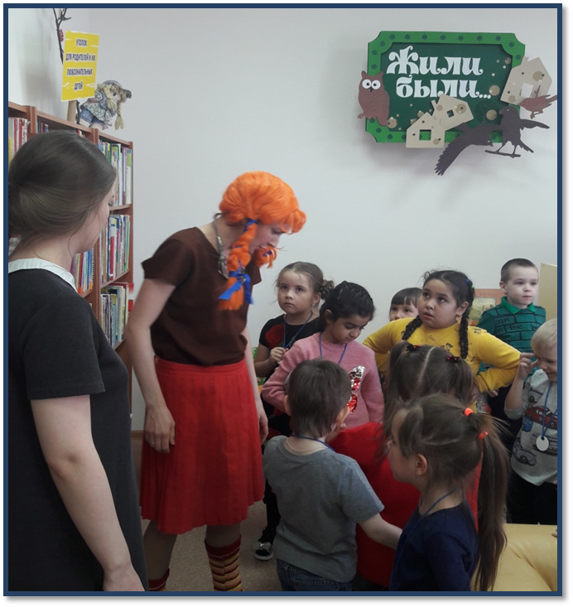
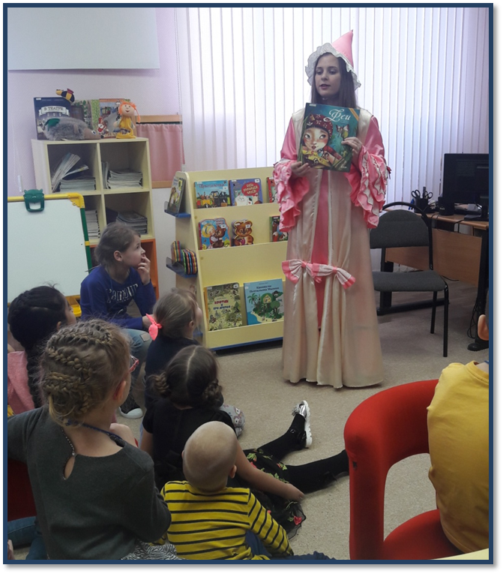
Герои из сказок.

Slide 10
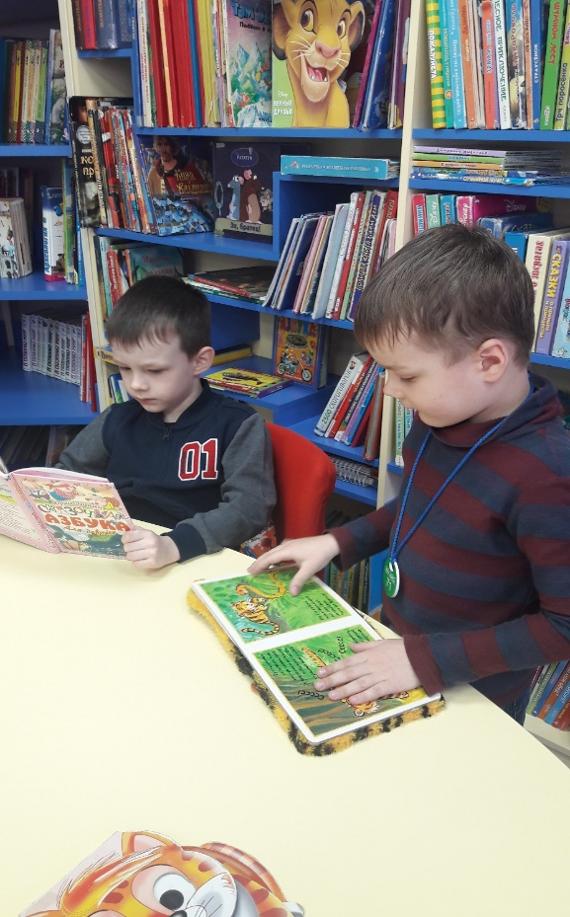
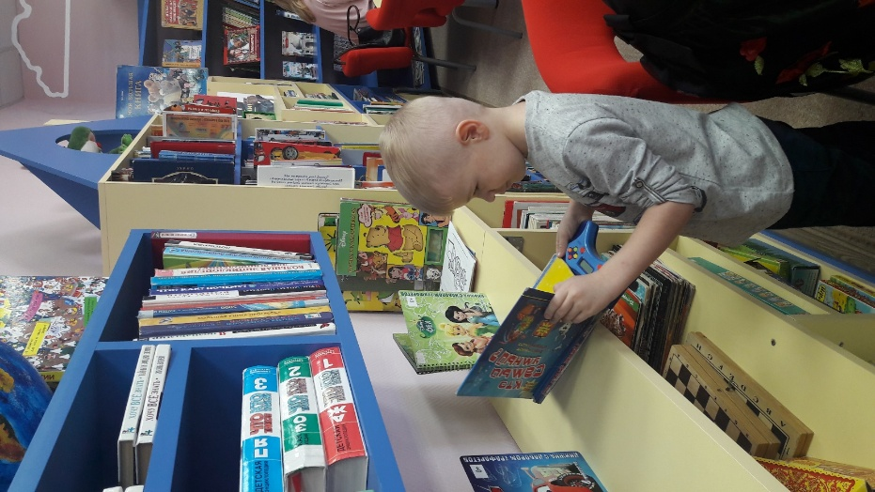
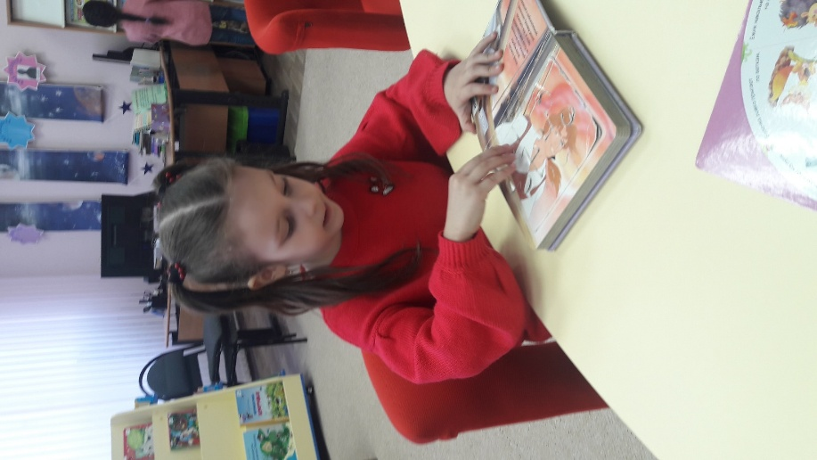
Рассматривание книг со сказками.

Slide 11
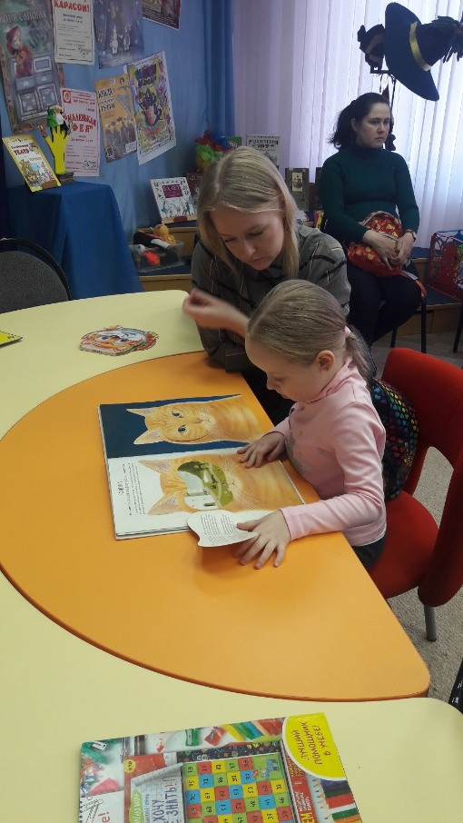
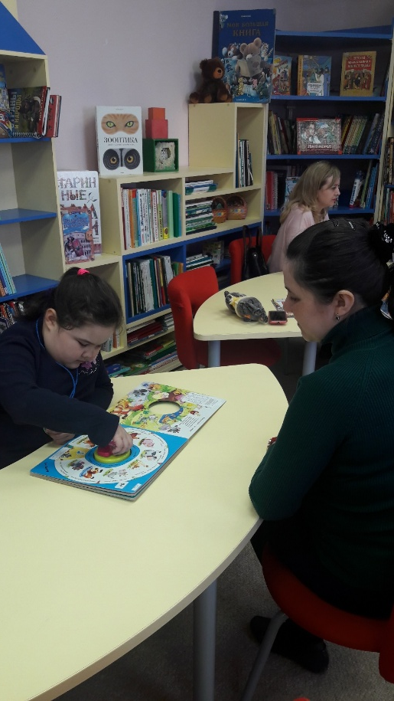
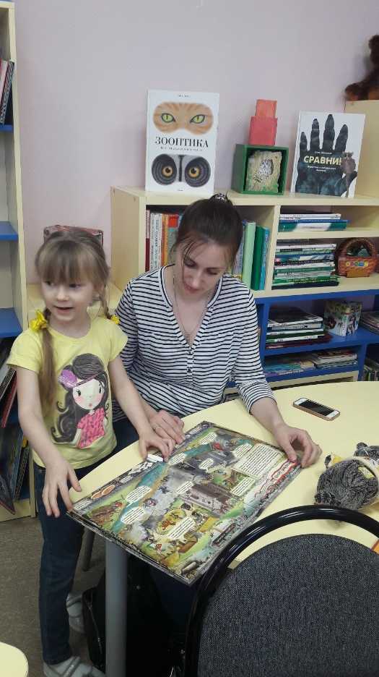
Заинтересованность самих родителях.

Slide 12
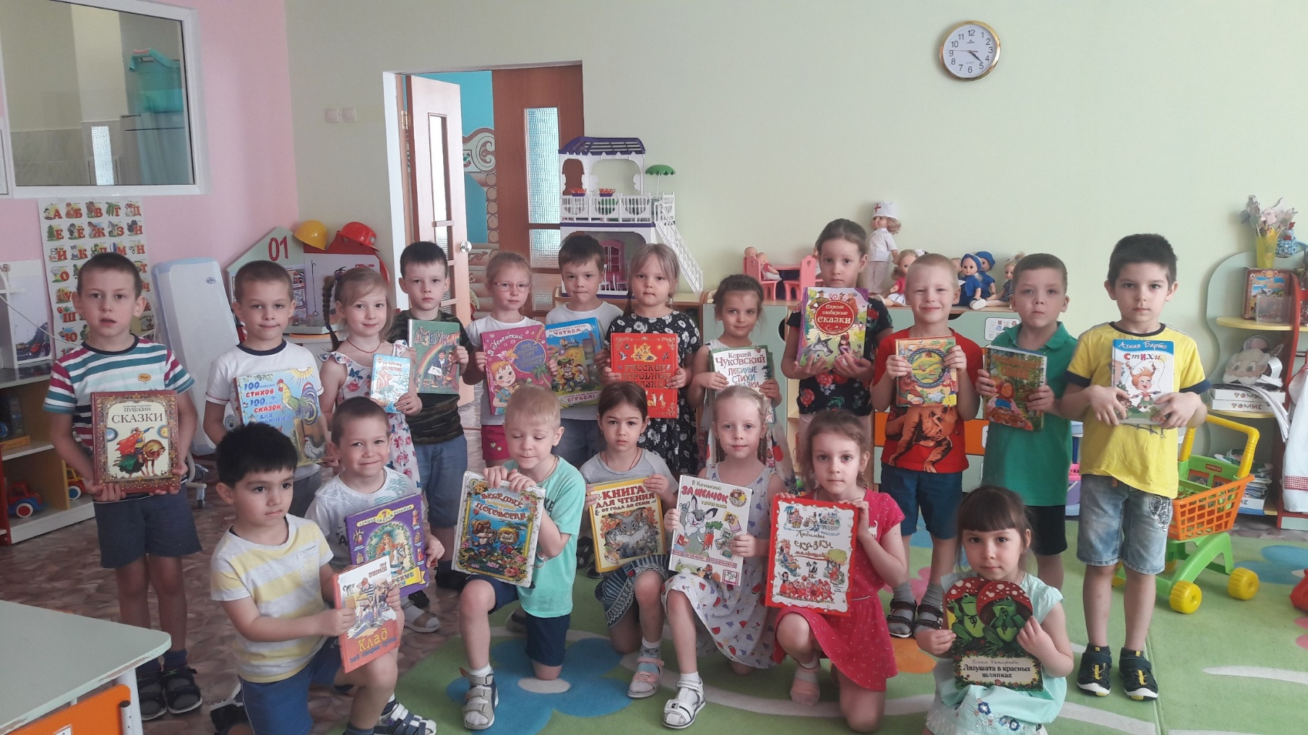
Моя любимая сказка.

Slide 13
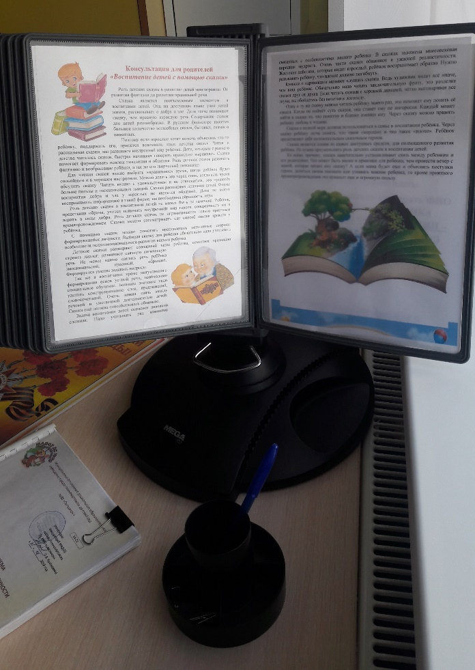
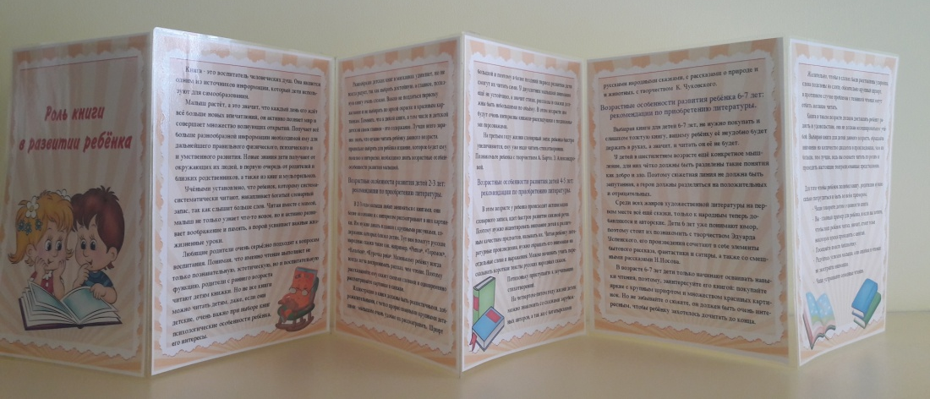
Оформление родительского уголка в приемной
« Роль сказочных книг в жизни ребенка »

Slide 14
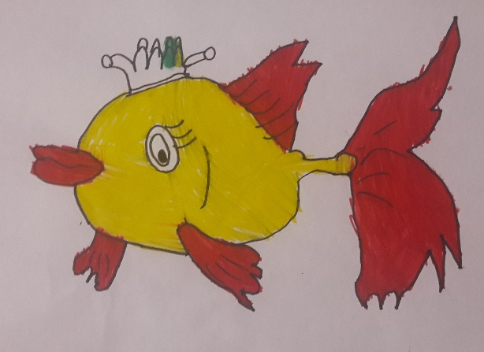
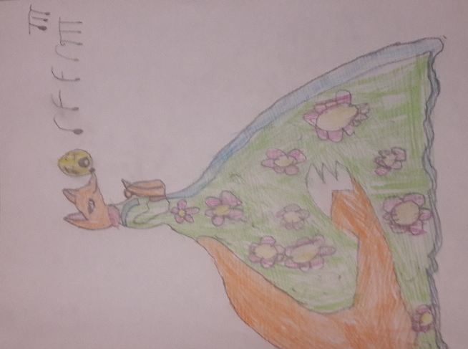
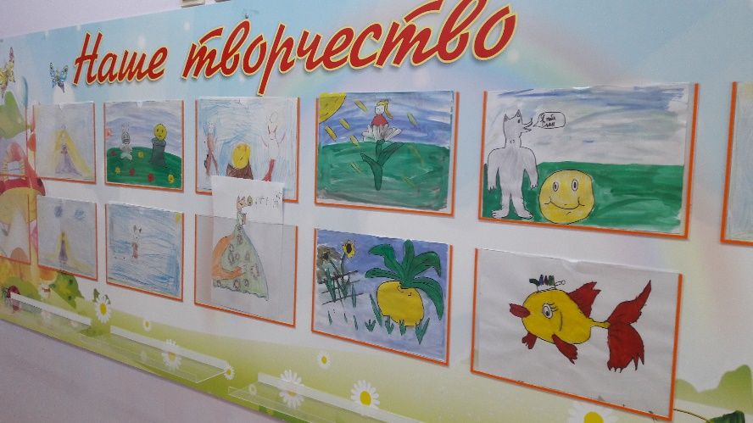
Взаимодействие детей и родителей: Рисунки по теме «Моя любимая сказка»

Slide 15
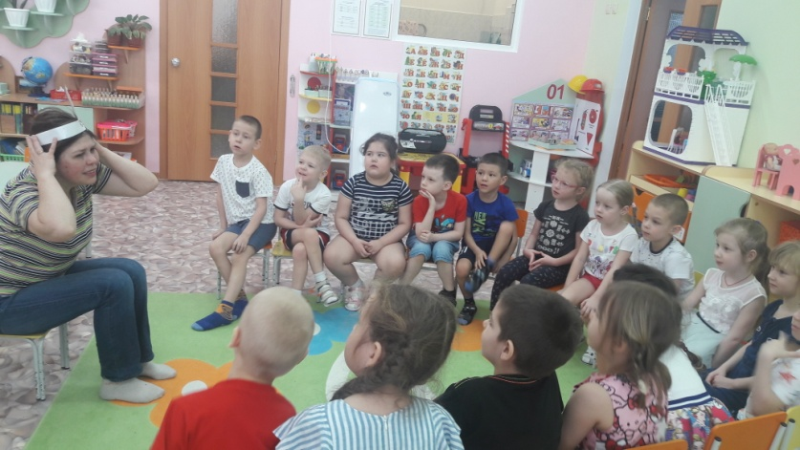
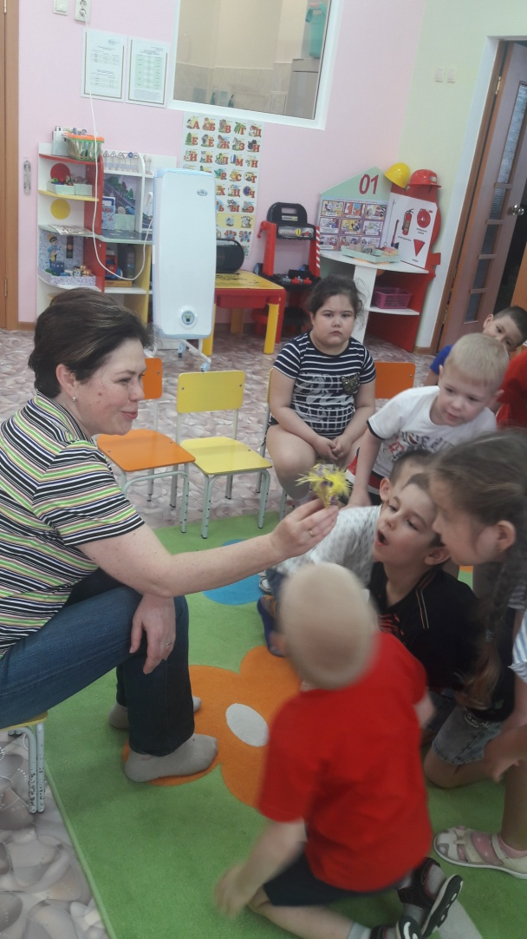
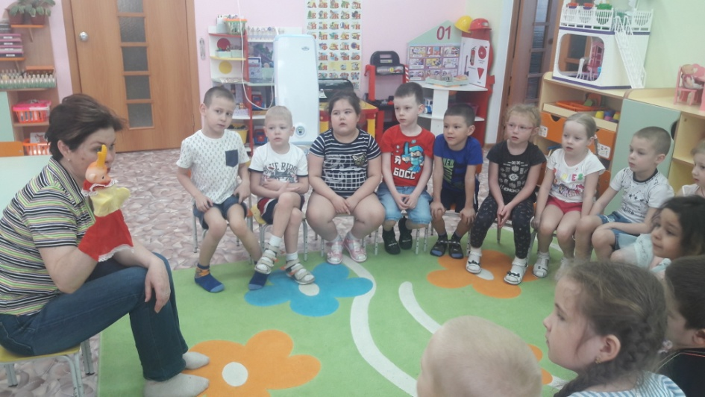
Заинтересованность родителей.

Slide 16
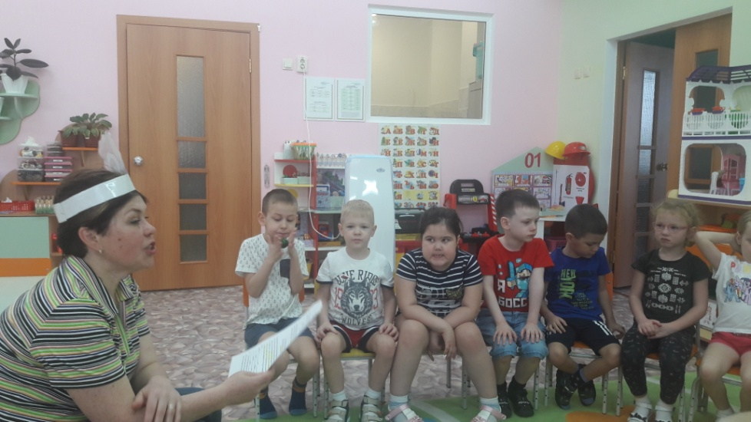
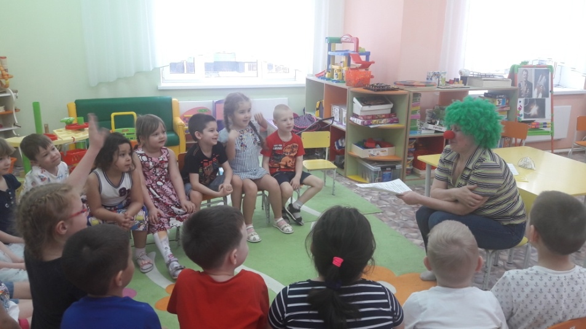
Заинтересованность родителей.

Slide 17
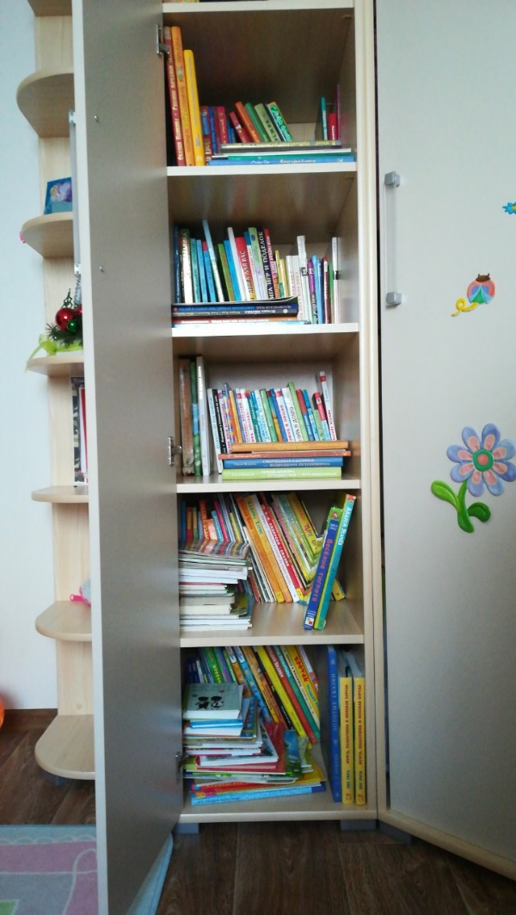
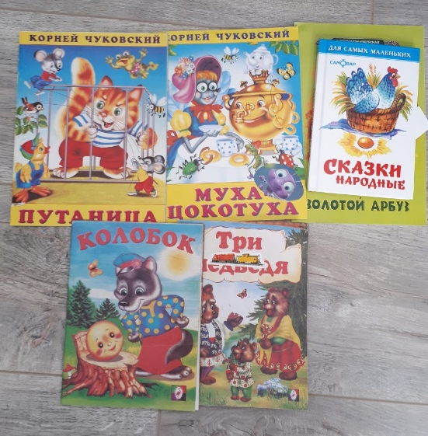
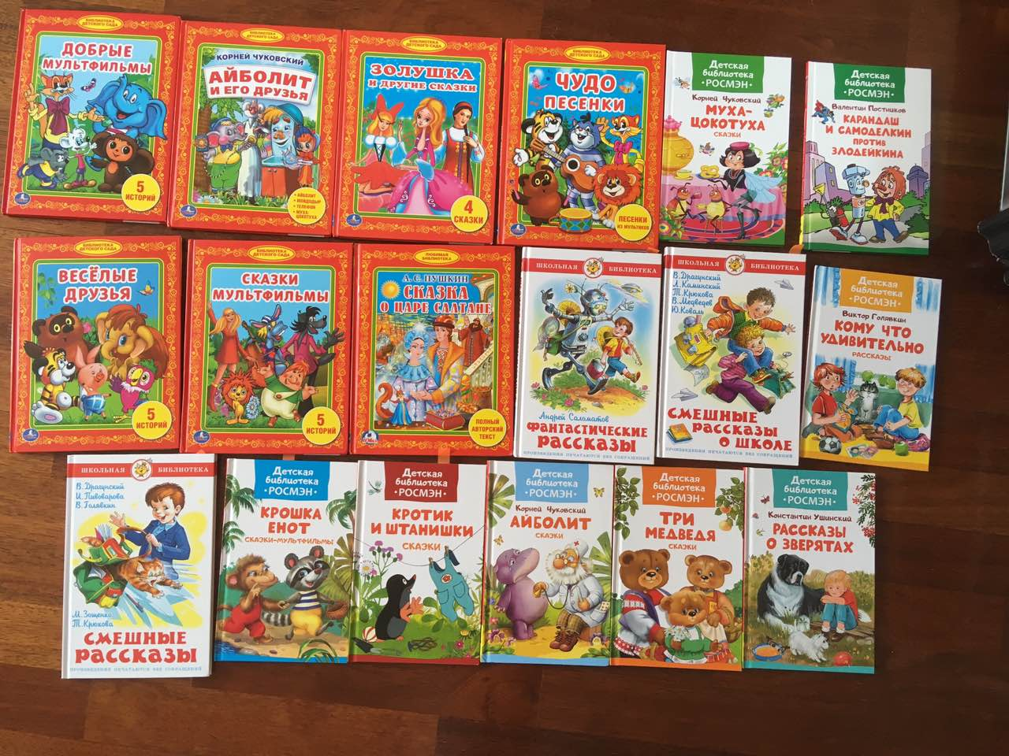
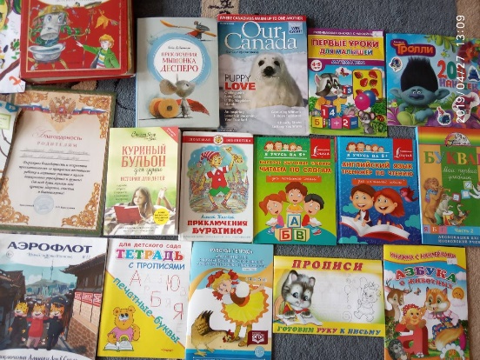
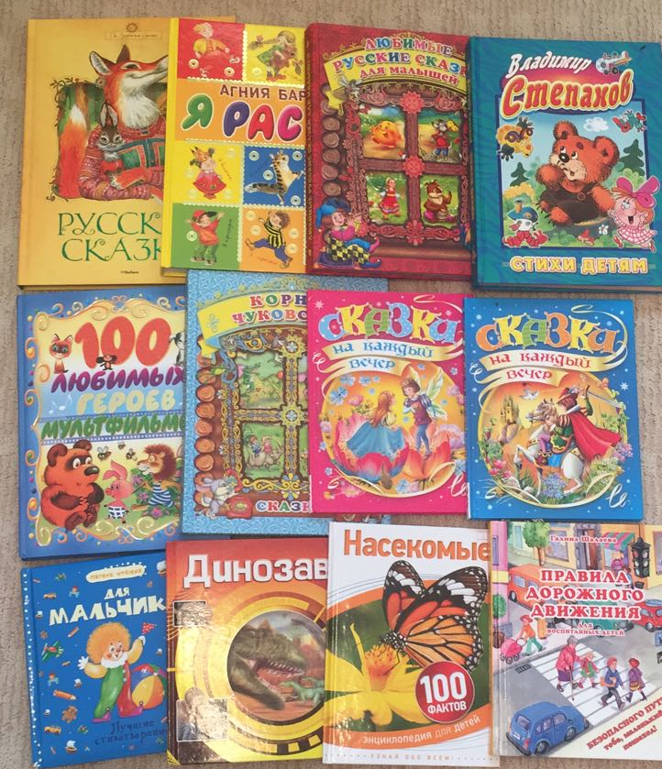
Домашняя библиотека воспитанников.

Slide 18
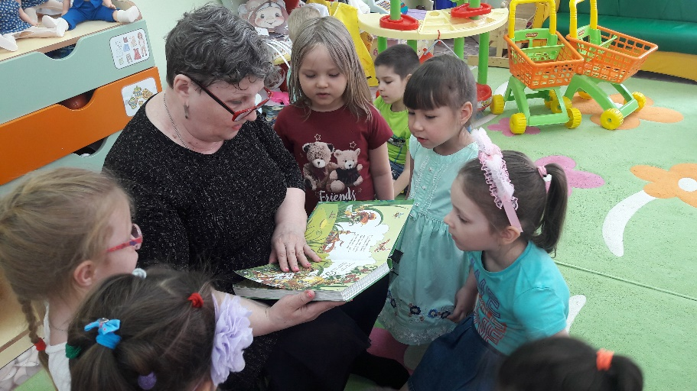
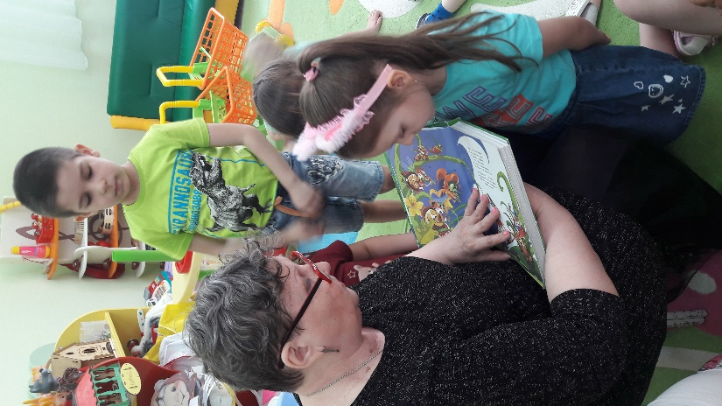
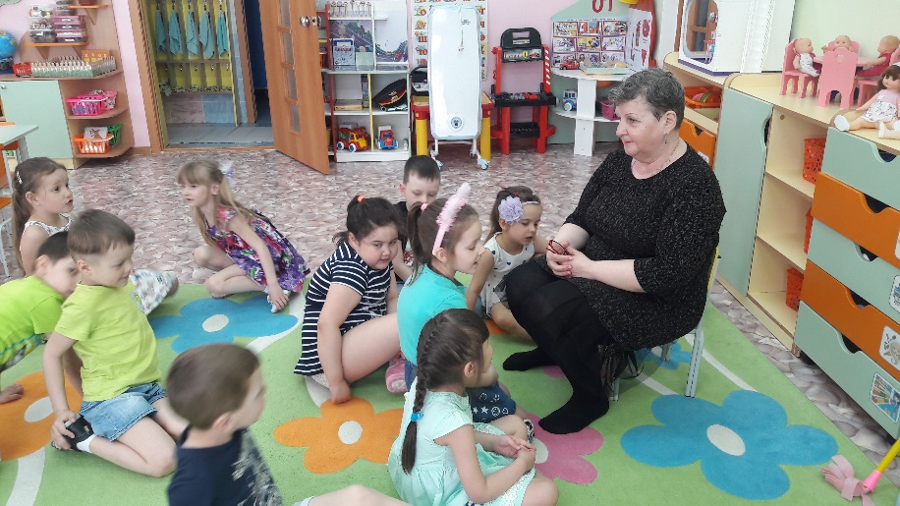
Бабушкины сказки

Slide 19

Спасибо за внимание ! ! !

